Slide 1
Python programming language
Week 10. Python Classes and Objects
Alisher Ismailov
Lecturer
Department of Information technology
Andijan Branch of Tashkent Financial Institute
Email: alisherismailov534@gmail.com

Slide 2
Python dasturlash tili
10-Mavzu. Python Classes and Objects
Ma’ruzachi: Alisher Ismoilov
Axborot texnologiyalari kafedrasi
Toshkent moliya instituti Andijon filiali
Elektron pochta: alisherismailov534@gmail.com

Slide 3
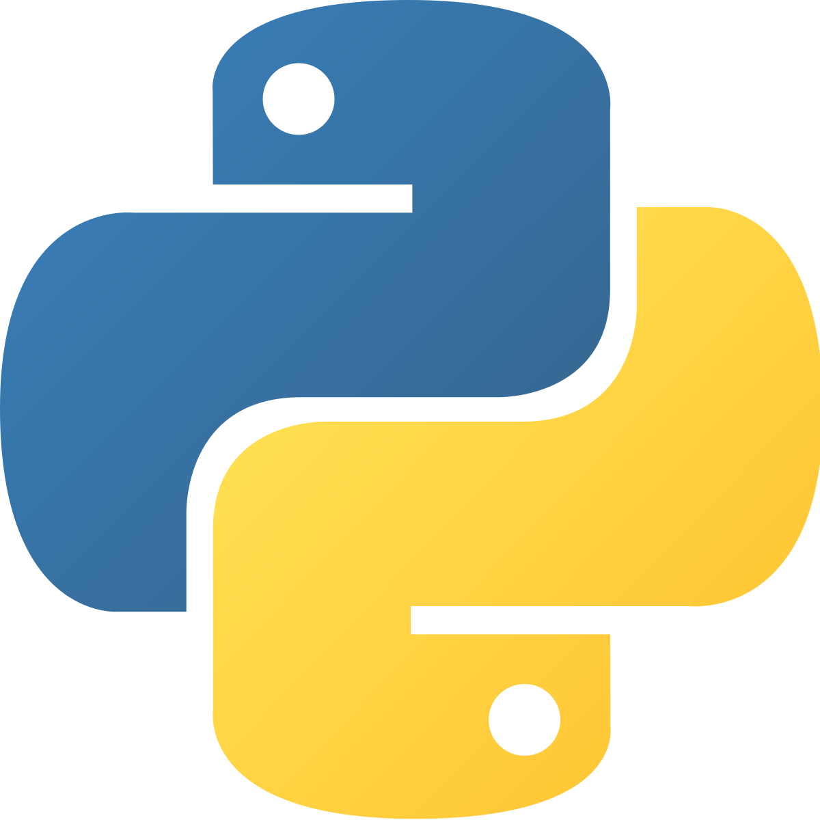
10-Mavzu. Python Classes and Objects
Reja:
Class yaratish
Obyekt yaratish
__init__() funksiyasi
Obyekt funksiyalari
Obyekt xususiyatlarini o‘zgartirish
Obyekt xususiyatlarini o‘chirish
Obyektlarni o‘chirish
Parent class (ota class)ini yaratish
Child (bola) classini yaratish
__init__() funksiyasini Child classiga qo‘shish
super() funksiyasidan foydalanish
Child (bola) classiga o‘zgaruvchilar qo‘shish
Child classiga funksiyalarni qo‘shish

Slide 4
Python dasturlash tilida Class va Ob’ektlar
Python dasturlash tili obyektga yo‘naltirilgan dasturlash tili hisoblanadi. Obyektga yo‘naltirilgan dasturlash tilining asosiy yutug‘i bu yozilgan dasturlash kodini qayta ishlatish mumkin. Buning uchun yoziladigan dasturlash kodi odatda classlarga yoziladi. Python dasturlash tilida Class (sinf) bu o‘zida ma’lum funksiyalarni jamlagan dasturlash kodiga aytiladi. Class o‘z nomiga ega bo‘ladi. Yaratilgan classdan boshqa classda foydalanish uchun dasturchi yaratilgan class uchun obyekt yaratishi kerak. Obyekt bu o‘zgaruvchiga o‘xshash narsa, farqi obyekt class ichidagi ma’lumotlarga (o‘zgaruvchi, funksiyalar) kirishga huquqi bo‘ladi. Demak yaratilgan Class ichidagi ma’lumotlarni chaqirish uchun biz obyektdan foydalanamiz. Class va Obyekt yaratish va ulardan qanday foydalanish amaliy mashg‘ulotlar ushbu mavzuda keltirilgan.

Slide 5
Python dasturlash tilida Class va Ob’ektlar
Class yaratish
  class Matn:
  matn = “dasturlash”

Slide 6
Python dasturlash tilida Class va Ob’ektlar
Obyekt yaratish
Class obyekti – bu maxsus o‘zgaruvchi hisoblanadi. Class obyekti belgilangan class ichidagi barcha ma’lumotlarga kirishga huquqi bor o‘zgaruvchi hisoblanadi. Masalan, quyidagi suratda obyekt_Dasturlash nomli obyekt yaratdik va bu obyekt_Dasturlash obyekti Dasturlash classi ichidagi barcha o‘zgaruvchi va funksiyalarga kirishi mumkin. Biz Mening_class ichidagi sonni ekranga chop etdik.

Slide 7
Python dasturlash tilida Class va Ob’ektlar
Obyekt yaratish
  class Dasturlash:
  dasturlashtili = “Python”
  obyekt_Dasturlash = Dasturlash()
  print(obyekt_Dasturlash.dasturlashtili)

Slide 8
Python dasturlash tilida Class va Ob’ektlar
__init__() funksiyasi
Class (Sinf)larning ma’nosini tushunish uchun biz python dasturlash tilidagi __init__() funksiyasini tushunishimiz kerak. Barcha class (sinf)larda __init__() funksiyasi mavjud bo‘lib, u har doim class (sinf) ishga tushirilganda bajariladi. Obyekt xususiyatlariga qiymatlarni belgilash yoki obyekt yaratilayotganda bajarilishi kerak bo‘lgan boshqa operatsiyalar uchun __init__() funksiyasidan foydalanishingiz mumkin:

Slide 9
Python dasturlash tilida Class va Ob’ektlar
__init__() funksiyasi
  class Inson:
  def __init__(shaxs, ism, yosh):
  shaxs.ism = ism
  shaxs.yosh = yosh
  p1 = Inson(“Alisher”, 30)
  print(p1.ism)
  print(p1.yosh)

Slide 10
Python dasturlash tilida Class va Ob’ektlar
Obyekt funksiyalari
Class ichidagi funksiyalarni obyektlar orqali chaqirishimiz va foydalanishimiz mumkin.
Inson class (sinf)ida funksiya yarataylik va p1 obyekti orqali chaqirib ishlatdik:

Slide 11
Python dasturlash tilida Class va Ob’ektlar
Obyekt funksiyalari
  class Inson:
  def __init__(shaxs, ism, yosh):
  shaxs.ism = ism
  shaxs.yosh = yosh
  def meningfunksiyam(shaxs):
  print(“Mening ismim ”+shaxs.ism)
  p1 = Inson(“Alisher”, 30)
  p1.meningfunksiyam()

Slide 12
Python dasturlash tilida Class va Ob’ektlar
Obyekt orqali o‘zgaruvchi qiymatini o‘zgartirish
Siz quyidagi kabi obyekt orqali class ichidagi o‘zgaruvchilarni qiymatini o‘zgartishingiz mumkin. Quyidagi suratda obyektdan foydalanib biz yosh o‘zgaruvchisini qiymatini o‘zgartidik. (30 dan 20 ga)

Slide 13
Python dasturlash tilida Class va Ob’ektlar
Obyekt orqali o‘zgaruvchi qiymatini o‘zgartirish
class Inson:
def __init__(shaxs, ism, yosh):
shaxs.ism = ism
shaxs.yosh = yosh
def meningfunksiyam(shaxs):
print(“Mening ismim ”+shaxs.ism)
p1 = Inson(“Alisher”, 30)
p1.yosh = 20
print(p1.yosh)

Slide 14
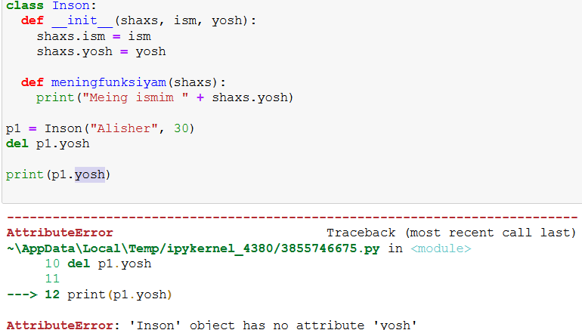
Python dasturlash tilida Class va Ob’ektlar
Obyekt xususiyatlarini o‘chirish
Xususiyat – class ichidagi o‘zgaruvchi va funksiyalar hisoblanadi.
del kalit so‘zidan foydalanib, obyektlardagi xususiyatlarni o‘chirishingiz mumkin:

Slide 15
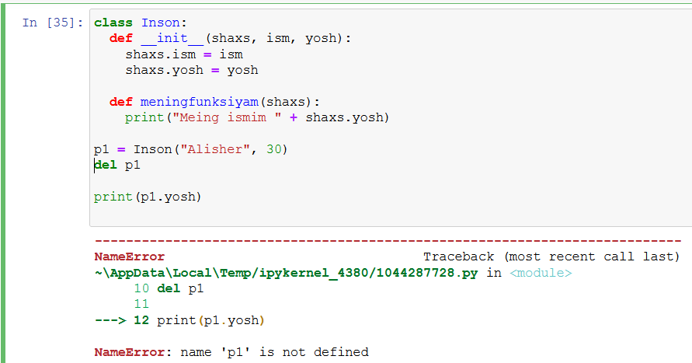
Python dasturlash tilida Class va Ob’ektlar
Obyektlarni o‘cherish
Obyektlarni del kalit so‘zidan foydalanib o‘chirishingiz mumkin:

Slide 16
Python dasturlash tilida Class va Ob’ektlar
pass kalit so‘zi
Class (sinf) bo‘sh bo‘lishi mumkin emas, lekin agar sizda biron sababga ko‘ra kontentsiz class (sinf) mavjud bo‘lsa, xatolikka yo‘l qo‘ymaslik uchun pass kalit so‘zini kiriting.
class Inson:
pass

Slide 17
Python dasturlash tilida Class va Ob’ektlar
Inheritance boshqa classdan barcha funksiyalar va paramaterlarni chaqirib oladigan class yaratish imkonini beradi. Inheritance 1969-yilda Simula dasturlash tili uchun ixtiro qilingan.
Inherentance konsepsiyasini ishlatishda ikkita class mavjud.
Parent(ota) class - bu asosiy class hisoblanadi, asosiy funksiya va parameterlar ushbu classda bo‘ladi.
Child (bola) class - bu asosiy classdan funksiya va parameterlarni inherent qiladigan class hisoblanadi.

Slide 18
Python dasturlash tilida Class va Ob’ektlar
  Parent class (ota class)ini yaratish
class Inson:
  def __init__(shaxs, ism, familya):
  shaxs.ism = ism
  shaxs.familya = familya
  def ChopEtish(shaxs):
  print(shaxs.ism, shaxs.familya)
x = Inson(“Ulugbek”, “Dehqonov”)
x.ChopEtish()

Slide 19
Python dasturlash tilida Class va Ob’ektlar
  Child (bola) classini yaratish
Funksionallikni boshqa classdan inherent qilib oladigan class yaratish uchun parent (ota) classni child classini yaratishda uning parametri sifatida joylashtiriladi, quyidagidek.
class Ustoz(Inson)
Inson classidan o‘zgaruvchilar va funksiyalarni inherent qilib oladigan Ustoz nomli class yaratamiz:
Yuqorida Inson nomli parent (ota) classini yaratdik.

Slide 20
Python dasturlash tilida Class va Ob’ektlar
  Child (bola) classini yaratish
class Inson:
def __init__(shaxs, ism, familya):
shaxs.ism = ism
shaxs.familya = familya
def ChopEtish(shaxs):
print(shaxs.ism, shaxs.familya)

Slide 21
Python dasturlash tilida Class va Ob’ektlar
Child classi yaratish quyidagidek yozilishi mumkin. Ustoz nomli child classini yaratamiz:
  class Ustoz(Inson):
  pass

Slide 22
Python dasturlash tilida Class va Ob’ektlar
Endi Ustoz child (bola) classi Inson parent (ota) classidagi barcha o‘zgaruvchi va funksiyalarni qabul qildi. Ustoz child classidan foydalanib ChopEtish() funskiyasini ishlatib ko‘rishimiz mumkin.
Quyidagi misolda obyekt yaratish uchun Ustoz classidan foydalanamiz va keyin ChopEtish() funksiyasini chaqirib ishlatamiz:

Slide 23
Python dasturlash tilida Class va Ob’ektlar
class Inson:
def __init__(shaxs, ism, familya):
shaxs.ism = ism
shaxs.familya = familya
def ChopEtish(shaxs):
print(shaxs.ism, shaxs.familya)
class Ustoz(Inson):
pass
x = Ustoz("Kamoldin", "Jalilov")
x.ChopEtish()

Slide 24
Python dasturlash tilida Class va Ob’ektlar
  __init__() funksiyasini Child classiga qo‘shish
  Yuqoridagi misollarda biz Parent classidan o‘zgaruvchilar va funksiyalarni inherent qilib oladigan Child classini yaratish jarayonini ko‘rdik. Ushbu bo‘limda __init__ funksiyasini child classiga qo‘shish jarayonini ko‘rib chiqamiz. __init__ funksiyasi child (bola) classida dasturchiga yangi parametr va o‘zgaruvchi yaratish imkonini beradi.
  Ustoz classiga __init__() funksiyasini qo‘shamiz:
class Ustoz(Inson):
def __init__(shaxs, ism, familya):
  __init__() funksiyasini child classiga qo‘shsangiz, child classi parent classning __init__() funksiyasini inherent qilmaydi.

Slide 25
Python dasturlash tilida Class va Ob’ektlar
Ustoz classiga yangi paramatr qo‘shib sinab ko‘ramiz. tug‘ilgan yil nomli yangi parameter qo‘shamiz:
class Ustoz(Inson):
def __init__(ustoz, ism, familya, tug_yil):
ustoz.ism = ism
ustoz.familya = familya
ustoz.tug_yil = tug_yil
def ChopEtish(ustoz):
print(ustoz.ism, ustoz.familya, ustoz.tug_yil)
u = Ustoz(“Zafar”, “Jo`rayev”, “1962”)
u.ChopEtish()

Slide 26
Python dasturlash tilida Class va Ob’ektlar
Agarda parent classining __init__() funksiyasining inherentini saqlab qolish kerak bo‘lsa, child classi __init__ funksiyasidan keyin, parent classining __init__() funksiyasini chaqirish kerak:
class Ustoz(Inson):
def __init__(shaxs, ism, familya):
Inson.__init__(shaxs, ism, familya)
shaxs.ism = ism
shaxs.familya = familya
def ChopEtish(shaxs):
print(shaxs.ism, shaxs.familya)
class Ustoz(Inson):
pass
x = Ustoz("Nilufar", "Abdurakhmonova")
x.ChopEtish()

Slide 27
Python dasturlash tilida Class va Ob’ektlar
  super() funksiyasidan foydalanish
Python dasturlash tili yana, child classini parent classidan barcha funksiyalar va o‘zgaruvchilarni inherent qilib oladigan super() funksiyasiga ega. Buning uchun child classidagi __init__ funksiyasidan so‘ng quyidagi kodni kiritish kerak:
super().__init__(ism, familya)

Slide 28
Python dasturlash tilida Class va Ob’ektlar
class Ustoz(Inson):
def __init__(shaxs, ism, familya):
super().__init__(ism, familya)
shaxs.ism = ism
shaxs.familya = familya
def ChopEtish(shaxs):
print(shaxs.ism, shaxs.familya)
x = Ustoz("Muftoh", "Hakimov")
x.ChopEtish()

Slide 29
Python dasturlash tilida Class va Ob’ektlar
super() funksiyasidan foydalanganda parent class element nomini (shaxs) yozishingiz shart emas, super() funksiyasi avtomatik tarzda parent classidan funksiyalar va o‘zgaruvchilarni inherent qilib oladi.

Slide 30
Python dasturlash tilida Class va Ob’ektlar
  Child classiga funksiyalar qo‘shish
Ustoz (child) classiga tanishtiruv() deb nomlangan funksiyani qo‘shish jarayoni quyidagidek bo‘ladi:
class Ustoz(Inson):
def __init__(shaxs, ism, familya, yil):
super().__init__(ism, familya)
shaxs.ishBoshlaganYil = yil
def tanishtiruv(shaxs):
print(shaxs.ism, shaxs.familya, shaxs.ishBoshlaganYil,
“yildan buyon o`qituvchi lavozimida ishlab kelmoqda”)

Slide 31
Python dasturlash tilida Class va Ob’ektlar
Agar siz Parent classidagi funksiya bilan bir xil nomdagi funksiyani Child classiga qo‘shsangiz, Parent classi funksiyasining inherenti bekor qilinadi. Masalan, Inson (parent) classida ChopEtish() nomli funksiya mavjud, Ustoz (child) classiga ham ChopEtish() nomli funksiya yaratamiz va bu funskiya orqali faqatgina ism o‘zgaruvchisini ekranga chop etamiz.

Slide 32
Python dasturlash tilida Class va Ob’ektlar
class Ustoz(Inson):
def __init__(shaxs, ism, familya):
super().__init__(ism, familya)
shaxs.ism = ism
shaxs.familya = familya
def ChopEtish(shaxs):
print(shaxs.ism)
x = Ustoz("Yoqubjon", "Qurbonov")
x.ChopEtish()

Slide 33
Foydalanilgan adabiyotlar
1. Mastering Object-Oriented Python: Build powerful applications with reusable code using OOP design patterns and Python 3.7, 2nd Edition, Steven F. Lott, Packt Publishing (June 14, 2019)
2. Learning Python, 5th Edition Fifth Edition, Mark Lutz , O'Reilly Media, June 12, 2013
3. Python Programming for Beginners: The Ultimate Guide for Beginners to Learn Python Programming: Crash Course on Python Programming for Beginners, AMZ Publishing, Independently published (July 13, 2021)
4. https://www.python.org/
5. https://www.w3schools.com/
6. https://www.codecademy.com/catalog/language/python
7. https://realpython.com/
8. https://www.anaconda.com/

Slide 34
E’tiboringiz
uchun rahmat!

